Slide 1
Dieses Projekt wurde mit Unterstützung der Europäischen Kommission finanziert. Die Verantwortung für den Inhalt dieser Veröffentlichung tragen allein die Verfasser_innen; die Kommission haftet nicht für die weitere Verwendung der darin enthaltenen Angaben.

Slide 2
UMWELTFREUNDLICHER TOURISMUS „Sollen wir nur noch umweltfreundlich reisen?“ MONODIALOG – Lehrermaterial
Autor_innen: Victoria Reinsperger, Universität Graz, Österreich Britta Ehrig, NHL Stenden Hogeschool, Niederlande Jürgen Ehrenmüller, Westböhmische Universität in Pilsen, Tschechien Stephan Schicker, Universität Graz, Österreich Muhammed Akbulut, Universität Graz, Österreich Sabine Schmölzer-Eibinger, Universität Graz, Österreich

Slide 3
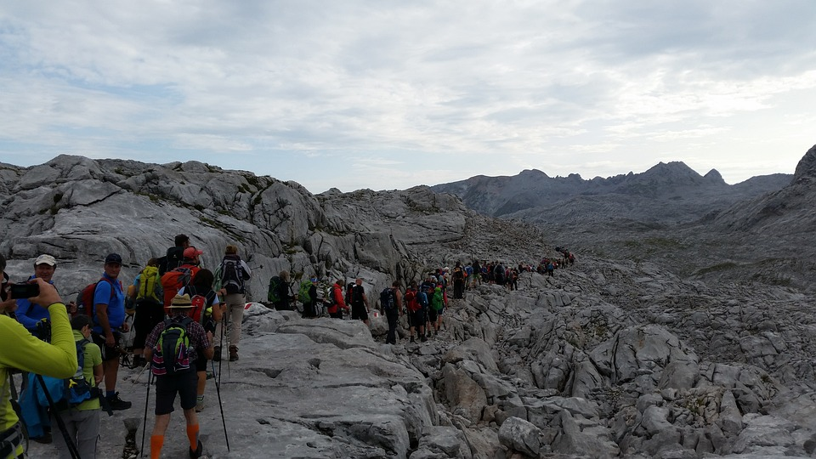
Bildimpuls: Teil 1; A1
Bildquelle: https://pixabay.com/de/photos/berge-wandern-massentourismus-4327031/ [22.12.2021] .

Slide 5
Wie stehst du dazu?
Tische bitte zurückschieben und eine Reihe in der Mitte der Klasse bilden!

Slide 6
Wie steht du dazu?
Stimmst du zu? → ein Schritt nach vorne
Stimmst du nicht zu? → ein Schritt nach hinten
stimme nicht zu
stimme zu

Slide 7
Wie stehst du dazu?
Stimmst du zu? → ein Schritt nach vorne
Stimmst du nicht zu? → ein Schritt nach hinten
stimme nicht zu
stimme zu

Slide 8
Wie stehst du dazu?
Dasselbe passiert bei der nächsten Aussage.

Slide 9
Wie stehst du dazu?
Dasselbe passiert bei der nächsten Aussage.

Slide 10
Wie stehst du dazu?
… bis am Ende alle auf unterschiedlichen Positionen im Raum stehen.

Slide 11
Alles klar? Dann kann es losgehen!

Slide 12
Wie stehst du dazu?
1. Ich finde es kein Problem zu Gunsten der Natur Reiseziele zu wählen, die nicht so weit entfernt sind.

Slide 13
Wie stehst du dazu?
2. Ich finde, dass jeder mit dem Zug anstatt mit dem Flugzeug reisen sollte.

Slide 14
Wie stehst du dazu?
3. Nachhaltigkeit sollte beim Reisen der wichtigste Aspekt sein.

Slide 15
Wie stehst du dazu?
4. Wenn Naturgebiete durch Reisende gefährdet werden, sollten sie gesperrt werden, auch wenn dadurch weniger Reisende in die Region kommen.

Slide 16
Wie stehst du dazu?
5. Es ist für mich kein Problem, in einem Zelt oder Mehrbettzimmer zu übernachten.

Slide 17
Wie stehst du dazu?
6. Ich gebe gerne mehr Geld aus, wenn meine Reise dadurch nachhaltiger ist.

Slide 18
Wie stehst du dazu?
7. Ich kann mich im Urlaub nur erholen, wenn ich weiß, dass ich die Natur nicht schädige.

Slide 19
Wie stehst du dazu?
8. Ich finde, dass alle Menschen nur noch nachhaltig reisen sollten.

Slide 20
Wie stehst du dazu?
9. Ich finde, dass Freizeitsport wie Tauchen oder Skifahren, der die Natur besonders stark schädigt, reduziert werden sollte.

Slide 21
Wo stehen du und die anderen jetzt?

